Slide 1
EIGRP
Conceptos y protocolos de enrutamiento.

Slide 2
Objetivos
Describir la información básica y la historia del protocolo de enrutamiento de gateway interna mejorada (EIGRP).
Analizar los comandos básicos de configuración de EIGRP e identificar sus funciones.
Calcular la métrica compuesta que usa EIGRP.
Describir los conceptos y el funcionamiento de DUAL.
Describir los usos de los comandos de configuración adicionales en EIGRP.

Slide 3
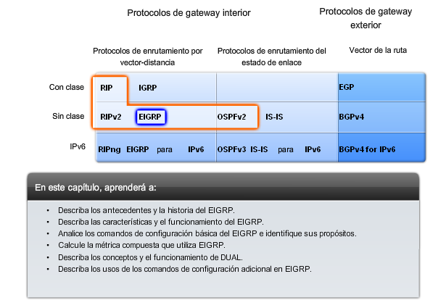
Introducción

Slide 4
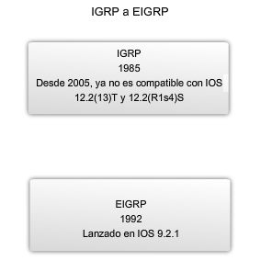
EIGRP
Raíces de EIGRP: IGRP
- Desarrollado en 1985 para solucionar el conteo de saltos limitado de RIPv1
- Protocolo de enrutamiento de vector de distancia
- Métricas usadas por IGRP:
Ancho de banda (usado por defecto)
Retraso (usado por defecto)
Confiabilidad
Carga
- Soporte cancelado que comienza por IOS 12.2(13)T y 12.2(R1s4)S

Slide 5
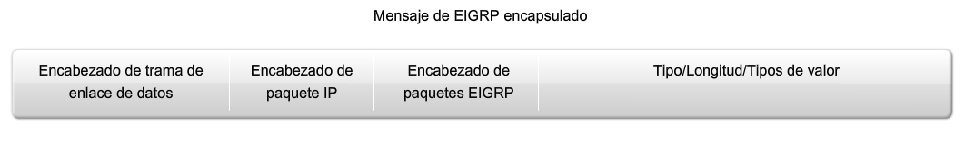
EIGRP
Formato de los mensajes EIGRP
Encabezado EIGRP
Encabezado de trama de enlace de datos: contiene la dirección MAC de origen y la de destino
Encabezado de paquete IP: contiene la dirección IP de origen y la de destino
Encabezado de paquete EIGRP: contiene el número AS
Tipo/longitud/campo: porción de datos del mensaje EIGRP

Slide 6

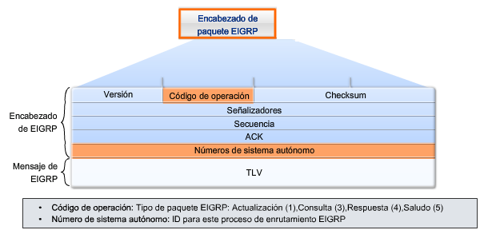
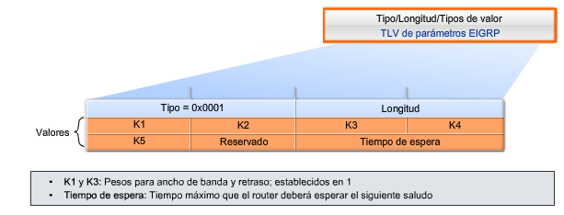
EIGRP
El encabezado de paquete EIGRP contiene:
Campo de código de operación
Número de sistema autónomo
Los parámetros EIGRP contienen:
Pesos
Tiempo en hold

Slide 7
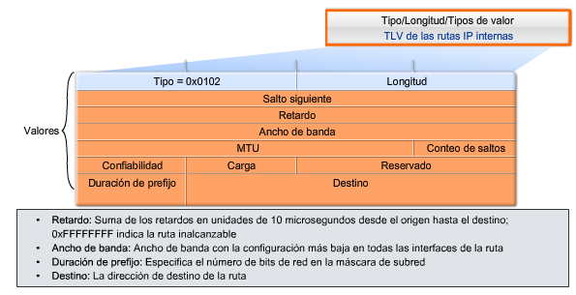
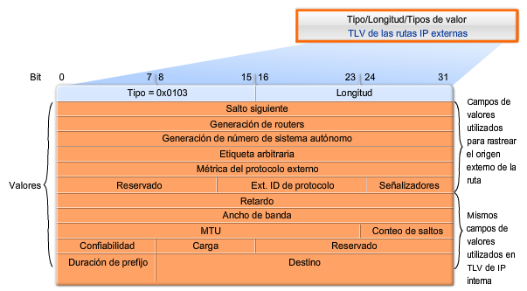
EIGRP
TLV: IP interna contiene:
Campo de métrica
Campo de máscara de subred
Campo de destino
TLV: IP externa contiene:
Los campos usados cuando las rutas externas se importan al proceso de enrutamiento de EIGRP

Slide 8
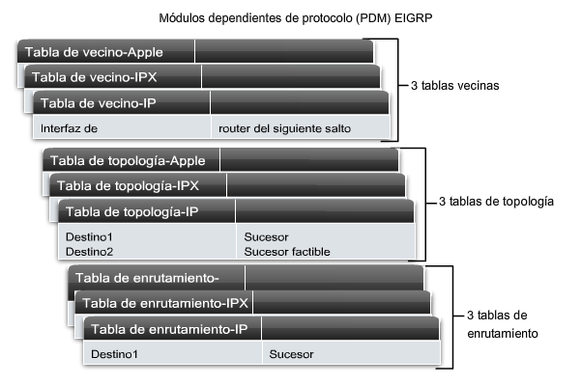
EIGRP
Módulos dependientes de protocolo (PDM)
EIGRP usa PDM para enrutar varios protocolos diferentes, por ejemplo, IP, IPX y AppleTalk
Los PDM son responsables de la tarea específica de enrutamiento de cada protocolo de capa de red

Slide 9
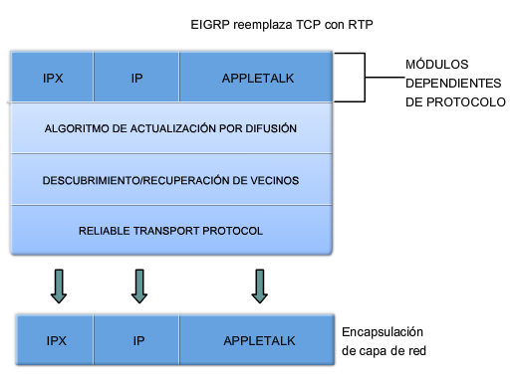
RTP
Protocolo de transporte confiable (RTP)
Función de RTP
Es utilizado por EIGRP para transmitir y recibir paquetes EIGRP
Características de RTP:
Incluye el envío confiable y no confiable de paquetes EIGRP
El envío confiable requiere el reconocimiento del destino
El envío no confiable no requiere el reconocimiento del destino
Los paquetes se pueden enviar mediante:
Unicast
Multicast
Por medio de la dirección 224.0.0.10

Slide 10
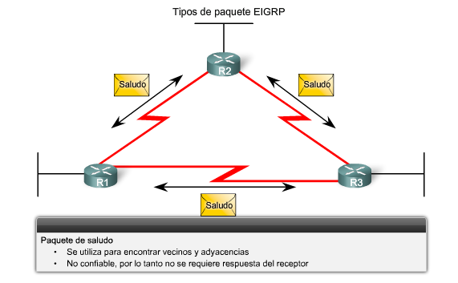
EIGRP
Los 5 tipos de paquetes EIGRP:
Paquetes de saludo
Se usan para detectar vecinos y formar adyacencias con ellos

Slide 11
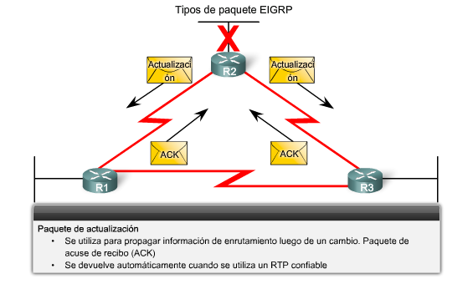
EIGRP
Paquetes de actualización
Se usan para difundir la información de enrutamiento
Paquetes de reconocimiento
Se usan para reconocer la recepción de los paquetes de actualización, consulta y respuesta

Slide 12
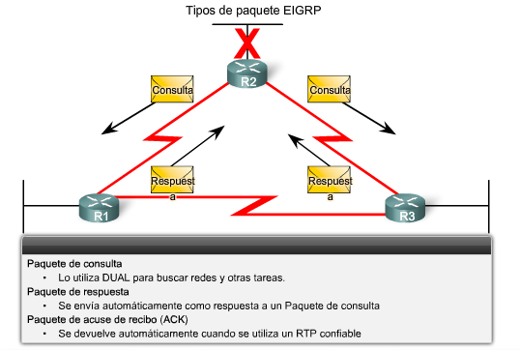
EIGRP
Paquetes de consulta y respuesta
DUAL los usa para la búsqueda de redes.
Paquetes de consulta
- Pueden usar:
Unicast
Multicast
Paquetes de respuesta
- Usan solamente:
Unicast

Slide 13
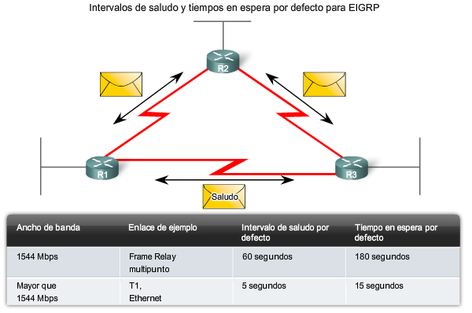
EIGRP
Función del protocolo de saludo:
Detectar routers vecinos y establecer adyacencias con ellos
Características del protocolo de saludo:
Intervalo de tiempo para el envío de paquetes de saludo:
En la mayoría de las redes, es de 5 segundos
Redes de accesos múltiples sin broadcast multipunto:
Unicast cada 60 segundos

Slide 14
EIGRP
- Tiempo en hold
Es el tiempo máximo que el router debe esperar antes de declarar fuera de servicio a un vecino
Tiempo en hold por defecto:
Es el triple del intervalo de saludo.

Slide 15
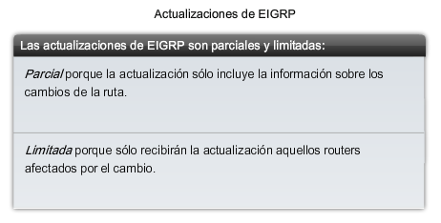
EIGRP
Actualizaciones limitadas de EIGRP
EIGRP sólo envía actualizaciones cuando hay un cambio en el estado de la ruta
Actualizaciones parciales
Una actualización parcial incluye sólo la información de la ruta que se ha modificado. NO se envía la tabla de enrutamiento completa
Actualizaciones limitadas
Cuando una ruta se modifica, sólo se notifica la modificación a los dispositivos afectados
La utilización de las actualizaciones limitadas parciales por parte de EIGRP minimiza el uso del ancho de banda

Slide 16
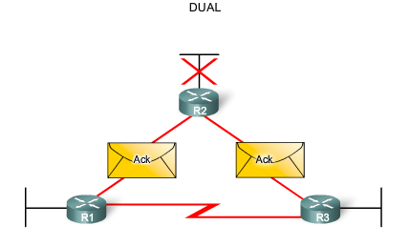
EIGRP
Algoritmo de actualización difusa (DUAL)
Objetivo
Es el método principal de EIGRP para evitar los bucles de enrutamiento
Ventaja del uso de DUAL:
Proporciona convergencia rápida mediante el mantenimiento de una lista de rutas de respaldo sin bucles

Slide 17
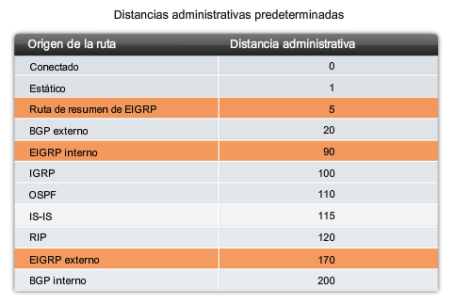
EIGRP
Distancia administrativa (AD)
Se define como la confiabilidad de la ruta de origen
Distancias administrativas por defecto de EIGRP:
Rutas sumarizadas = 5
Rutas internas = 90
Rutas importadas = 170

Slide 19
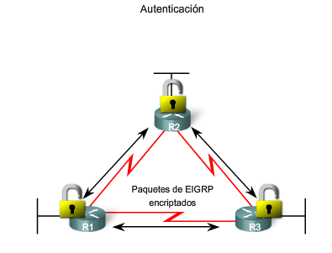
EIGRP
Autenticación
EIGRP puede:
Cifrar la información de enrutamiento
Autenticar la información de enrutamiento

Slide 20
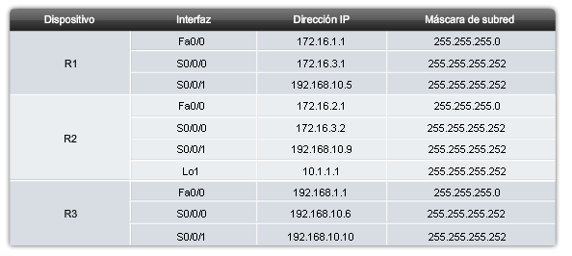
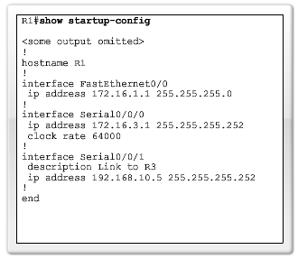
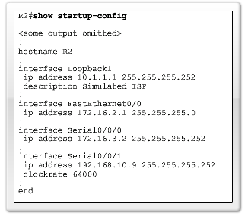
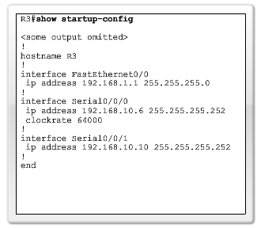
EIGRP resumirá automáticamente las rutas en los límites classful

Slide 21
Configuración básica de EIGRP
Identificaciones de procesos y sistema autónomo (AS)
Es un grupo de redes controlado por una autoridad única (referencia RFC 1930)
IANA asigna los números AS
Entidades que necesitan los números AS:
ISP
Prodiers de backbone de Internet:
Instituciones que se conectan a otras instituciones mediante los números AS

Slide 22

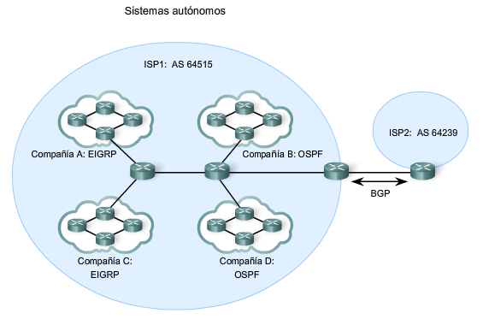
Sistemas autónomos

Slide 23
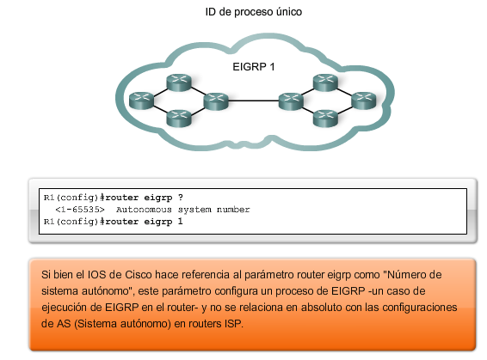
Configuración básica de EIGRP
El número de sistema autónomo EIGRP funciona, en realidad, como una identificación de proceso
La identificación de proceso representa un ejemplo del protocolo de enrutamiento que se ejecuta en un router
Ejemplo
Router(config)#router eigrp autonomous-system

Slide 25
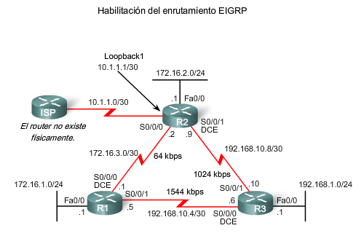
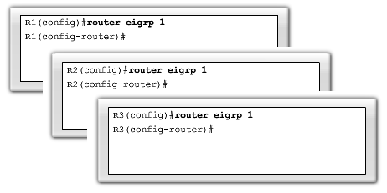
Comando básico para habilitr EIGRP
router eigrp autonomous-system
- Todos los routers en el dominio de enrutamiento EIGRP deben usar el mismo número de identificación de proceso (número de sistema autónomo).

Slide 26
Configuración básica de EIGRP

Slide 27
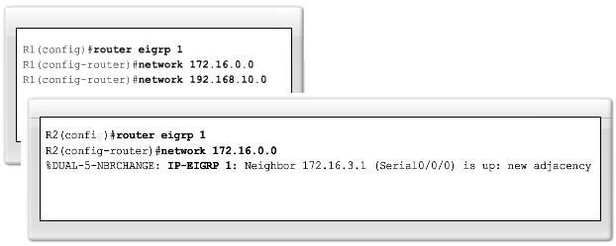
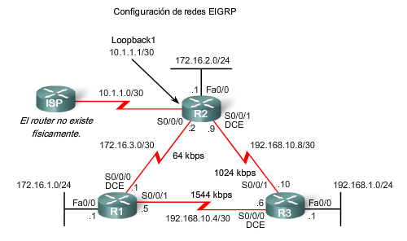
Comando network
Funciones del comando network:
Habilita las interfaces para transmitir y recibir las actualizaciones EIGRP
Incluye la red o subred en las actualizaciones EIGRP
Ejemplo:
Router(config-router)#network network-address

Slide 29
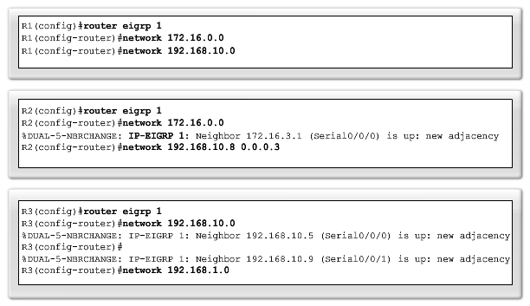
Configuración básica de EIGRP
Comando network con una máscara wildcard
- Esta opción se usa cuando se quiere configurar EIGRP para publicar subredes específicas
- Ejemplo
Router(config-router)#network network-address [wildcard-mask]

Slide 31
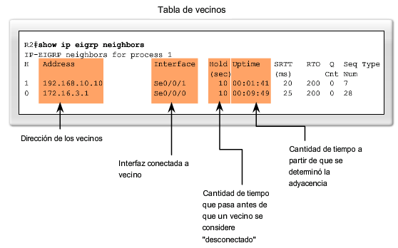
Verificación de EIGRP
Los routers EIGRP deben establecer adyacencias con sus vecinos antes de poder enviar o recibir actualizaciones
El comando para ver la tabla vecina y comprobar que EIGRP ha establecido adyacencias con los vecinos es:
show ip eigrp neighbors

Slide 33
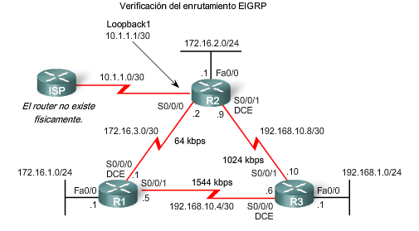
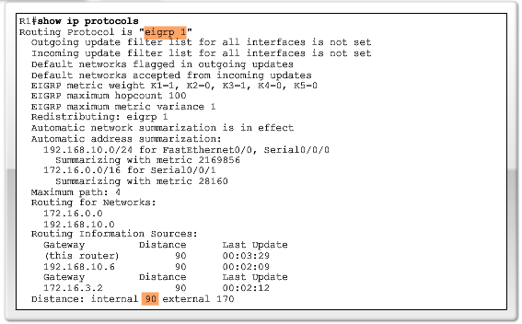
EIGRP
El comando show ip protocols también se usa para verificar si EIGRP está habilitado

Slide 35
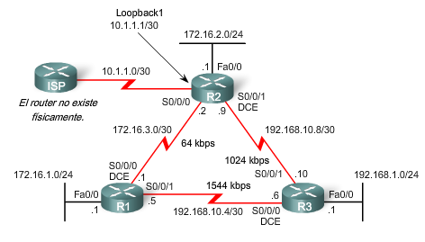
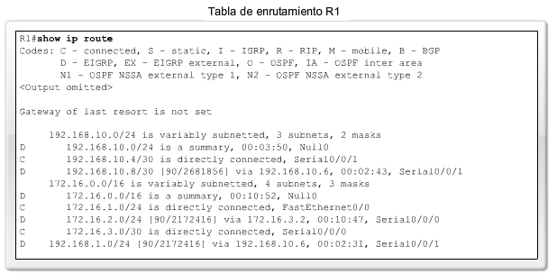
Configuración básica de EIGRP
Análisis de la tabla de enrutamiento
El comando show ip route se utiliza también para verificar EIGRP
Las rutas EIGRP se designan en una tabla de enrutamiento con la letra “D”
Por defecto, EIGRP resume automáticamente las rutas en el límite de la red principal

Slide 37
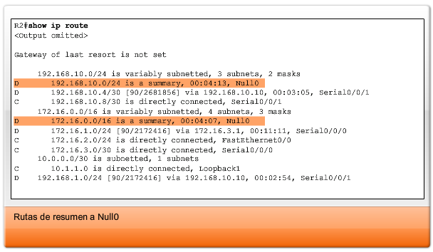
Configuración básica de EIGRP
Introducción de resumen de rutas Null0
Null0 no es una interfaz física
En la tabla de enrutamiento, las rutas sumarizadas se obtienen de Null0
Motivo: las rutas se usan para publicación
EIGRP incluye automáticamente un resumen de rutas Null0 como ruta secundaria cuando se cumplen 2 condiciones:
Al menos una subred se conoce a través de EIGRP
Se habilita la sumarización automática

Slide 38
Configuración básica de EIGRP

Slide 39
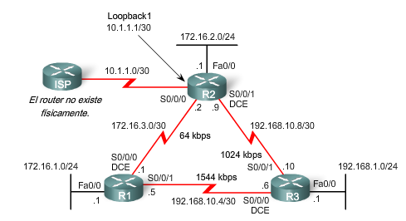
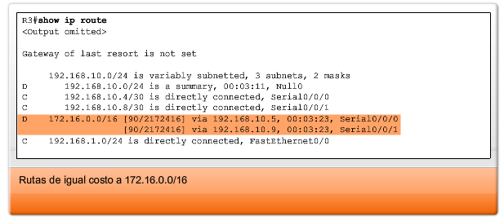
Configuración básica de EIGRP
La tabla de enrutamiento de R3 muestra que R1 y R3 resumen automáticamente la red 172.16.0.0/16

Slide 40
Configuración básica de EIGRP

Slide 41
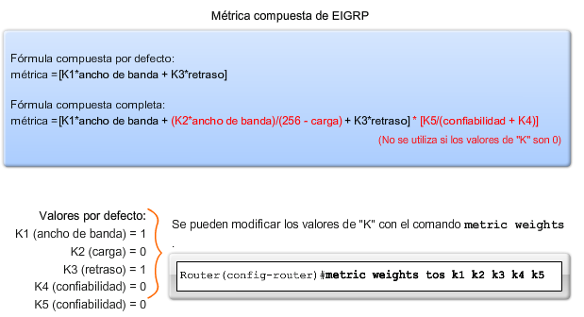
Cálculo de la métrica de EIGRP
Métrica compuesta EIGRP y valores K
EIGRP usa los siguientes valores en su métrica compuesta:
- Ancho de banda, retraso, confiabilidad y carga
Métrica compuesta que usa EIGRP:
La fórmula tiene valores K1 à K5
K1 & K3 = 1
Los demás valores K = 0

Slide 43
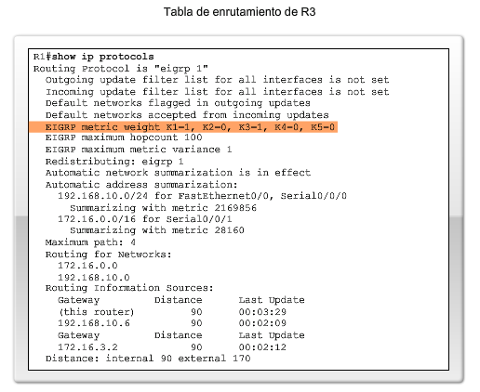
Cálculo de la métrica de EIGRP
Use el comando show ip protocols para verificar los valores K

Slide 45
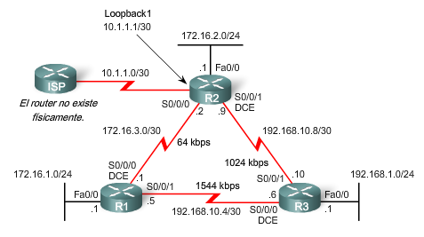
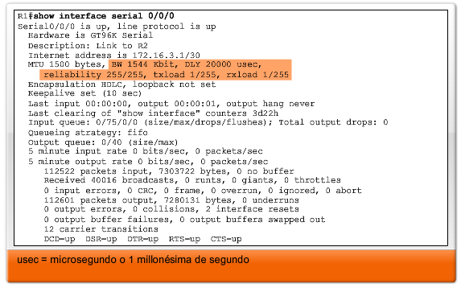
Cálculo de la métrica de EIGRP
Métricas de EIGRP
Use el comando show interfaces para ver las métricas
Métricas de EIGRP
Ancho de banda: EIGRP usa un ancho de banda estático para calcular la métrica
La mayoría de las interfaces seriales usan un valor de ancho de banda por defecto de 1.544 Mbps (T1)

Slide 46
Cálculo de la métrica de EIGRP

Slide 47
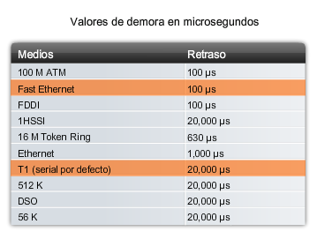
Cálculo de la métrica de EIGRP
Métricas de EIGRP
Retraso: se define como la medición del tiempo que tarda un paquete para atravesar una ruta
- Es un valor estático basado en el tipo de enlace al que está conectado la interfaz

Slide 48
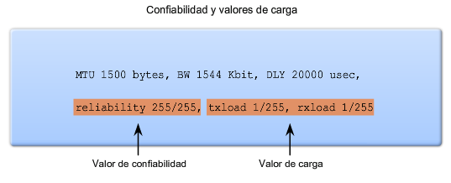
Cálculo de la métrica de EIGRP
Confiabilidad (no es una métrica por defecto de EIGRP)
- Una medida de las probabilidades de que un enlace falle
- Se mide de manera dinámica y se expresa como una fracción de 255
Cuanto más alta es la fracción, mejor es la confiabilidad
Carga (no es una métrica por defecto de EIGRP)
Un número que representa la cantidad de tráfico que usa un enlace
El número se determina de manera dinámica y se expresa como una fracción de 255
Cuanto más baja es la fracción, menor es la carga del enlace

Slide 49
Cálculo de la métrica de EIGRP

Slide 50
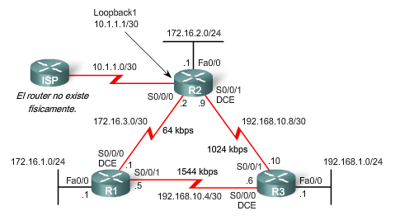
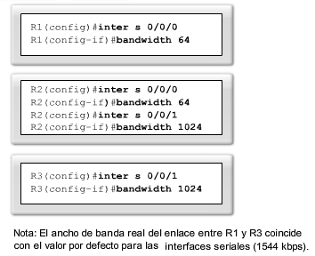
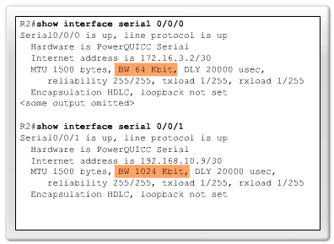
Cálculo de la métrica de EIGRP
Uso del comando bandwidth (ancho de banda)
Modificación del ancho de banda de la interfaz:
- Use el comando bandwidth
- Ejemplo:
Router(config-if)#bandwidth kilobits
Verificación del ancho de banda:
Use el comando show interface
Nota: el comando bandwidth
no cambia el ancho de banda
físico de la conexión

Slide 51
Cálculo de la métrica de EIGRP

Slide 52
Cálculo de la métrica de EIGRP
La métrica de EIGRP puede determinarse mediante el análisis del retraso de ancho de banda.

Slide 53
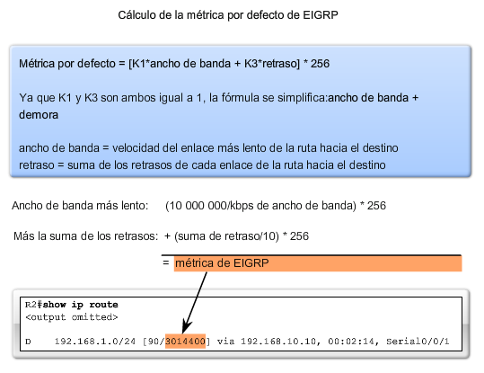

Slide 54
Cálculo de la métrica de EIGRP
EIGRP usa el ancho de banda (BW) más bajo en el cálculo de la métrica
BW calculado = BW de referencia/BW más bajo (kbps)
Retraso: EIGRP usa la suma acumulativa de todas las interfaces salientes
Retraso calculado = la suma de todos los retrasos de las interfaces salientes
Métrica de EIGRP = BW calculado + retraso calculado

Slide 55
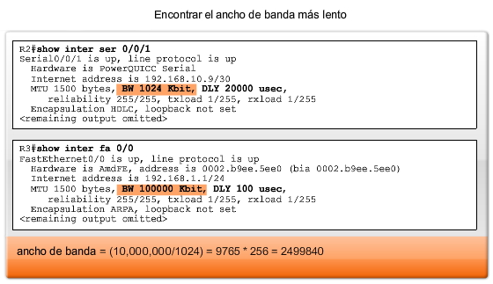
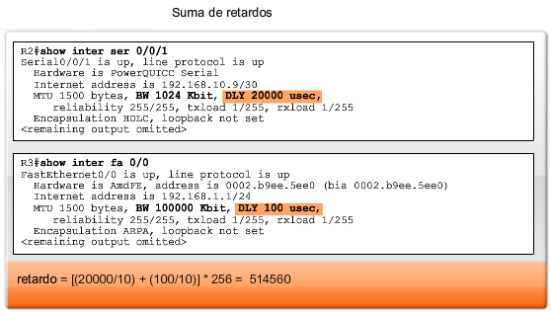
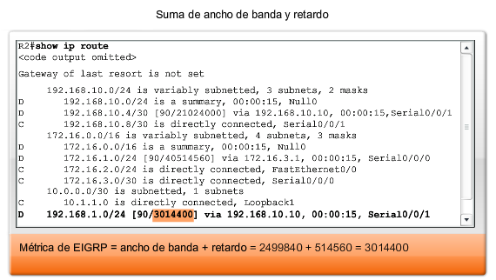

Slide 56
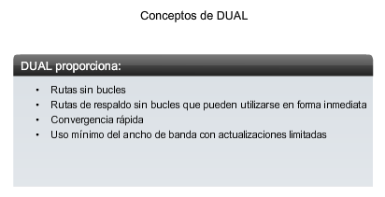
Conceptos de DUAL
El algoritmo de actualización difusa (DUAL) se usa para evitar los bucles

Slide 57

Conceptos de DUAL
Sucesor
La mejor ruta con menor costo a un destino que se encuentra en la tabla de enrutamiento
Distancia factible:
La métrica calculada más baja a lo largo de una ruta a la red de destino

Slide 58

Conceptos de DUAL
Sucesores factibles, condición factible y distancia notificada
Sucesor factible
- Es una ruta de respaldo sin bucles al mismo destino que la ruta del sucesor

Slide 59

Conceptos de DUAL
Sucesores factibles, condición factible y distancia notificada
Distancia notificada (RD)
- La métrica que un router utiliza para notificar a un vecino sobre su propio costo en esa red

Slide 60

Conceptos de DUAL
Condición de factibilidad (FC)
- Se cumple cuando la RD de un vecino es menos que la FD del router local en la misma red de destino

Slide 61

Conceptos de DUAL
Tabla de topología: Sucesor y sucesor factible
Tabla de topología de EIGRP
Se puede ver mediante el comando show ip eigrp topology
Los contenidos de la tabla incluyen:
Todas las rutas del sucesor
Todas las rutas del sucesor factible

Slide 62



Conceptos de DUAL
Desglose de la tabla de topología de EIGRP:

Slide 64



Conceptos de DUAL
Tabla de topología: sucesor no factible
Es posible que un sucesor factible no esté presente porque no se cumple la condición de factibilidad.
- En otras palabras, la distancia notificada del vecino es mayor o igual que la distancia factible actual.

Slide 66
Conceptos de DUAL
Máquina de estado finito (FSM)
Una máquina abstracta que define un conjunto de los posibles estados que algo puede atravesar, qué evento causa esos estados y qué eventos resultan de esos estados.
Las FSM se usan para describir de qué manera un dispositivo, un programa informático o un algoritmo de enrutamiento reaccionará ante un conjunto de eventos de entrada.

Slide 67

Conceptos de DUAL
FSM DUAL:
Selecciona la mejor ruta sin bucles a un destino
Selecciona las rutas alternativas por medio de la información de las tablas de EIGRP

Slide 68

Conceptos de DUAL
Máquinas de estado finito (FSM)
Para analizar el resultado de la máquina de estado finito de EIGRP, use el comando debug eigrp fsm

Slide 70
Más información sobre la configuración de EIGRP
Resumen de rutas Null0
Por defecto, EIGRP usa la interfaz Null0 para descartar los paquetes que coinciden con la ruta principal, pero que no coinciden con ninguna de las rutas secundarias.
EIGRP incluye automáticamente un resumen de rutas Null0 como una ruta secundaria cuando las siguientes dos condiciones se cumplen:
Existen una o más subredes, conocidas a través de EIGRP
Se habilita la sumarización automática

Slide 71
Más información sobre la configuración de EIGRP
Inhabilitación de la sumarización automática
El comando auto-summary permite que EIGRP se sume de forma automática en los límites de la red principal.
El comando no auto-summary se usa para inhabilitar la sumarización automática
Esto causa que todos los vecinos EIGRP envíen actualizaciones que no se resumirán de manera automática
Esto hará que los cambios aparezcan en:
- Tablas de enrutamiento
- Tablas de topología

Slide 72
Más información sobre la configuración de EIGRP
Sumarización manual
La sumarización manual puede incluir superredes
Motivo: EIGRP es un protocolo de enrutamiento classless e incluye la máscara de subred en la actualización
Comando usado para configurar la sumarización manual:
R(config-if)#ip summary-address eigrp as-number network-address subnet-mask

Slide 73
Más información sobre la configuración de EIGRP
Rutas EIGRP por defecto
Ruta estática por defecto “quad zero”
- Puede usarse con cualquier protocolo de enrutamiento que se soporte actualmente
- Se configura, en general, en un router conectado a una red fuera del dominio EIGRP
EIGRP y la ruta estática por defecto “quad zero”
Se requiere el uso del comando redistribute static para difundir la ruta por defecto en las actualizaciones EIGRP

Slide 74

Más información sobre la configuración de EIGRP
Operaciones de ajuste de EIGRP
Uso del ancho de banda de EIGRP
- Por defecto, EIGRP usa sólo el 50% del ancho de banda de la interfaz para la información de EIGRP.
- El comando para cambiar el porcentaje del ancho de banda que usa EIGRP es:
Router(config-if)#ip bandwidth-percent eigrp as-number percent

Slide 76

Más información sobre la configuración de EIGRP
Configuración de los intervalos de saludo y los tiempos en hold
- Los intervalos de saludo y los tiempos en hold pueden configurarse por interfaz
- El comando para configurar el intervalo de saludo es:
Router(config-if)#ip hello-interval eigrp as-number seconds
La modificación del intervalo de saludo requiere la modificación del tiempo en hold por un valor mayor o igual que el intervalo de saludo
- Comando para configurar el valor del tiempo en hold:
Router(config-if)#ip hold-time eigrp as-number seconds

Slide 78
Resumen
Información básica e historia
EIGRP es una versión derivada de IGRP
EIGRP es un protocolo de enrutamiento de vector de distancia, patentado por Cisco, que se lanzó en 1994
Características y términos de EIGRP
EIGRP usa RTP para transmitir y recibir los paquetes EIGRP
EIGRP tiene 5 tipos de paquetes:
Paquetes de saludo
Paquetes de actualización
Paquetes de reconocimiento
Paquetes de consulta
Paquetes de respuesta
Soporta VLSM y CIDR

Slide 79
Resumen
Características y términos de EIGRP
EIGRP usa un protocolo de saludo
El objetivo del protocolo de saludo es detectar y establecer adyacencias
Actualizaciones de enrutamiento de EIGRP:
No periódicas
Parciales y limitadas
Convergencia rápida

Slide 80
Resumen
Comandos EIGRP
Los siguientes comandos se usan para la configuración de EIGRP:
RtrA(config)#router eigrp [autonomous-system #]
RtrA(config-router)#network network-number
Los siguientes comandos pueden usarse para verificar EIGRP:
Show ip protocols
Show ip eigrp neighbors
Show ip route

Slide 81
Resumen
Las métricas de EIGRP incluyen:
Ancho de banda (por defecto)
Retraso (por defecto)
Confiabilidad
Carga

Slide 82
Resumen
Sumarización automática
Está activada por defecto
Resume las rutas en el límite classful
Se puede inhabilitar la sumarización mediante el siguiente comando:
RtrA(config-if)#no auto-summary

Slide 83
Resumen DUAL
Objetivo de DUAL
Evitar los bucles de enrutamiento
Sucesor:
Ruta primaria al destino
Sucesor factible:
Ruta de respaldo al destino
Distancia factible:
La métrica calculada más baja hacia el destino
Distancia notificada:
La distancia hacia un destino según la publicación de un vecino ascendente

Slide 84
Resumen DUAL
Después de que el router haya recibido todas las actualizaciones de los vecinos conectados directamente, podrá calcular su DUAL
1. la métrica se calcula para cada ruta
2. la ruta con la métrica más baja se designa sucesor y se coloca en la tabla de enrutamiento
3. se encuentra el sucesor factible
Criterios para el sucesor factible: debe tener una distancia notificada al destino menor que la distancia factible de la ruta instalada
Las rutas factibles se mantienen en la tabla de topología

